Slide 1
Реализация ПЗТ в РК
СКК 14 мая 2019 года г.Алматы
Давлетгалиева Татьяна
Национальный координатор по ВИЧ, ГРП ГФ.

Slide 2
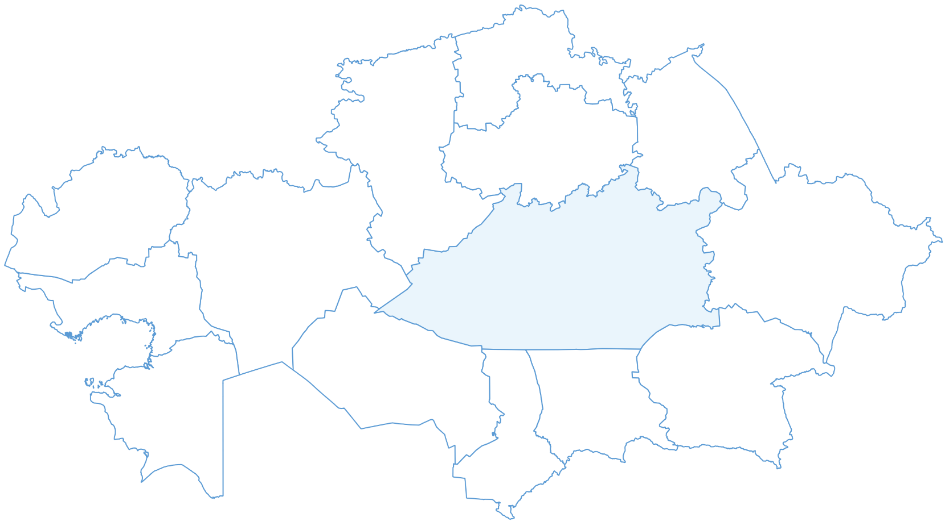
1
Поддержка ГФСТМ программы ОЗТ в РК на 2018-2020г.
По бюджету запланированный закуп в объеме 30 кг 660 грамм, по согласованию с ГФ закуп разделен на 2 поставки.
2018г. декабрь:
Осуществлён закуп 20 кг. «Метадона» (4000 фл.) и 10 дозаторов.
2019г.:
Заключен договор между АО «ХимФарм» и КНЦДИЗ по хранению и поставке на 2019 год
2019 - 2020гг.:
В случае потребности и расширения проекта – закуп и поставка 16кг. 600г.
2019 – 2020гг.:
-Обучающие мероприятия, адвокационные совещания.

Slide 3
Количество пациентов на ПЗТ на 01.05.2019г.
2
Всего на ПЗТ - 250
ЛЖВ на ПЗТ – 79 (32%)
ЛЖВ/ПЗТ на АРТ – 73 (92%)
Муж. - 199 (80%)
Жен. - 51 (20%)
Индикаторы охвата ПЗТ (ВОЗ, ЮНЭЙДС, ЮНОДС):
1)Низкий – <20%, 2)средний – 20–40%,
3)высокий – >40%.
Оценочное число ЛУИН - 94 600,
В том числе опиоидных ЛУИН - 84 200
На учете ЦПЗ – 9 939.
Охват ПЗТ – 0,3%, от оценочного числа опиоидных ЛУИН

Slide 4
3
Остаток метадона
Остаток на 01.04.2019 (срок годности сентябрь, 2019 -1 кг 825 грам:
- склад (Хим Фарм)- 38 фл. (190 гр .)
- сайты 327 флаконов (1кг 635)
Наименование сайта | Остаток флаконов
г.Павлодар | 130
г.Экибастуз | 1
г.Усть-Каменогорск | 20
г.Семей | 38
г.Караганда | 3
г.Темиртау | 1
г.Актобе | 46
г.Алматы | 26
г.Атырау | 4
г.Жамбыл | 14
г.Костанай | 14
г.Кызылорда | 7
г.Уральск | 23
ИТОГО | 327

Slide 5
Проблемы и пути решения
Проблемы | Пути решения
Хранение и поставка препарата, начиная с 01.01.2020 года. | Поиск решения : изменения НПА, поиск нового Поставщика.
Окончание регистрационного свидетельства (РК-ЛС-5-121922) -11.12.2020 года | Продлить лицензию Определить компанию -дистрибьютора
Осуществить закуп препарата в 2020 году за счет средств гранта ГФ. | Определить организатора закупок (п.4 Дорожной карты)
Увеличить доступность пациентов к программе, не только ЛЖВ/ЛУИН, но и ЛУИН не ЛЖВ. (п.1-2 Дорожной карты)

